Slide 1

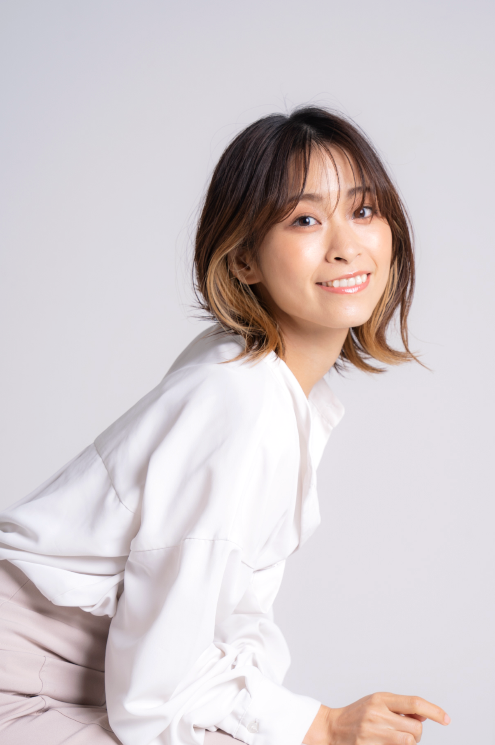

あみの
あみの
癒しのコンサート
癒しのコンサート
癒しのコンサート
癒しの空間を
あなたにお届け♪
開催日時
2023年6月20日(火)
午後2時～午後3時

